Slide 1
Cпорт

Slide 2
Гимнастика
ПРИМЕЧАНИЕ
Чтобы изменить изображение на этом слайде, выберите и удалите его. Затем нажмите значок "Вставка рисунка"
в заполнителе, чтобы вставить нужное изображение.
Гимнастика-один из наиболее популярных видов спорта и физической культуры.
К спортивным видам гимнастики относятся: спортивная, художественная, акробатическая, эстетическая, командная

Slide 3
ПРИМЕЧАНИЕ
Чтобы изменить изображение на этом слайде, выберите и удалите его. Затем нажмите значок "Вставка рисунка"
в заполнителе, чтобы вставить нужное изображение.
Плавание
Плавание является одним из видов закаливания, оказывает положительное влияние на иммунитет

Slide 4
Теннис
ПРИМЕЧАНИЕ
Чтобы изменить изображение на этом слайде, выберите и удалите его. Затем нажмите значок "Вставка рисунка"
в заполнителе, чтобы вставить нужное изображение.
Теннис-это вид спорта , в котором играют два игрока с помощью ракеток и мячей. Их главная задача , отбить мяч сопернику , чтобы соперник не успел его поймать.

Slide 5
Футбол
Футбол— командный вид спорта, в котором целью является забить мяч в ворота соперника ногами или другими частями тела (кроме рук).Футбол является самым популярным видом спорта.

Slide 6
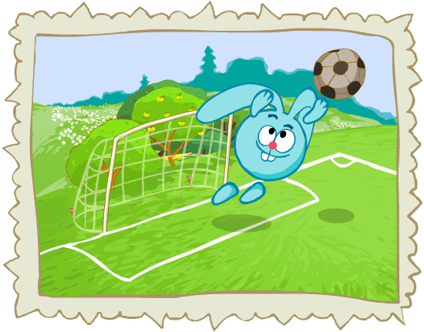

Slide 7
Конный спорт
КОННЫЙ СПОРТ- это состязания в верховой езде на лошадях

Slide 8
Волейбол
ВОЛЕЙБОЛ- командная спортивная игра с мячом на площадке, разделенной пополам сеткой.

Slide 9
Фигурное катание
Фигурное катание-это катание на льду на коньках

Slide 10
Подготовила: воспитатель-Н.А. Лугаськова МКДОУ «Детский сад «Солнышко»

